Slide 1
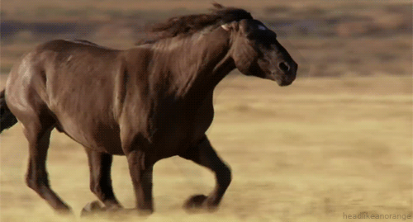
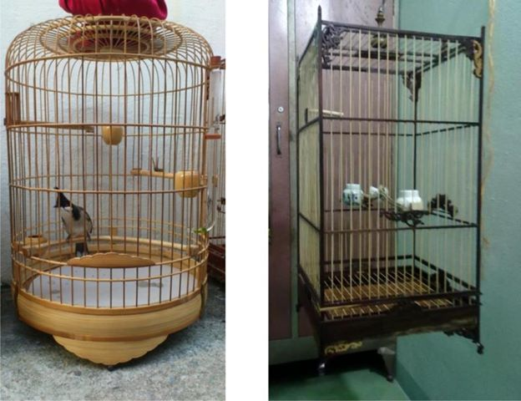
HOẠT ĐỘNG KHỞI ĐỘNG
Ví dụ 1
a. Con ngùa ®ang ®øng bçng lång lªn.
b. Mua được con chim, b¹n t«i nhèt ngay vµo lång.
Em hãy xác định nghĩa của từ “lồng” trong hai trường hợp trên?
“lồng (a)”: hăng, mạnh lên;
“ lồng(b)” Đồ đan hoặc đóng bằng tre hoặc bằng sắt dùng để nhốt gà hoặc chim.

Slide 2

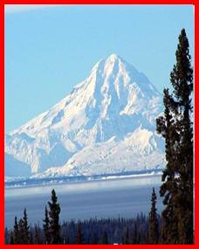
Ví dụ 2
Em hãy gắn từ chân trong 3 trường hợp trên tương ứng với 3 tấm hình? Dựa vào đâu em có sự lựa chọn đó?
Cái ghế này chân bị gãy rồi (1)
b. Nam đá bóng nên bị đau chân (2)
c. Các vận động viên đang tập trung dưới chân núi (3)
(1)Chân ghế
(2)Chân người
(3)Chân núi

Slide 3

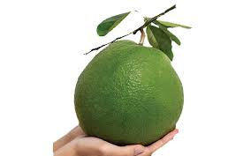
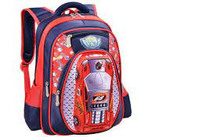
Từ những ví dụ trên em rút ra được gì về nghĩa của từ?
Em hãy xem xét trường hợp sau:
Em bé bưng ……………vào nhà và nói với mẹ:
Mẹ ơi cởi ra.
Theo em nghĩ em bé nói mẹ cởi cái gì?
quả bưởi
bịch bánh
cái cặp
Cởi: mở cái cặp
Cởi: bóc gói bánh
Cởi: bóc quả bưởi ra

Slide 4


Bài 10
LẮNG NGHE TRÁI TIM MÌNH
Phần: Tiếng Việt
NGỮ CẢNH VÀ NGHĨA CỦA TỪ TRONG NGỮ CẢNH

Slide 5
HOẠT ĐỘNG HÌNH THÀNH KIẾN THỨC
Tri thức tiếng Việt:
Khái niệm ngữ cảnh:
Ngữ cảnh của một từ là những yếu tố ngôn ngữ hoặc phi ngôn ngữ xung quanh nó. Như vậy, ngữ cảnh có thể là một tình huống, một đoạn văn, một câu, một cụm từ và cũng có thể là một từ. Ngữ cảnh có vai trò quan trọng trong việc lựa chọn từ ngữ khi viết hoặc nói và hiểu nghĩa của từ khi đọc hoặc nghe.
Ví dụ:
Người cha luôn yêu thương con vô điều kiện.
Người cha mái tóc bạc
Đốt lửa cho anh nằm
( Đêm nay Bác không ngủ - Minh Huệ)
Người cha chỉ người sinh ra ta.
Người cha chỉ Bác Hồ.

Slide 6
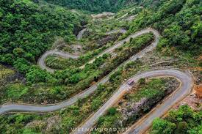
NGỮ CẢNH VÀ NGHĨA CỦA TỪ TRONG NGỮ CẢNH
2. Nghĩa của từ trong ngữ cảnh
Trong mỗi ngữ cảnh, từ thể hiện khả năng kết hợp với các yếu tố khác, qua đó bộ lộ một nghĩa xác định nào đó. Khi gặp một từ không biết nghĩa, có thể dựa vào ngữ cảnh để xác định nghĩa của từ.
Ví dụ 1: Con đường này có nhiều đoạn gấp khúc ngắn, nối nhau liên tiếp rất nguy hiểm nhưng không có biển báo đường khúc khuỷu.
Khúc khuỷu: có nhiều đoạn gấp khúc ngắn, nối nhau liên tiếp rất nguy hiểm.
Dựa vào ngữ cảnh “nhiều đoạn gấp khúc ngắn, nối nhau liên tiếp” trong câu văn trên để xác định nghĩa của từ.
Em hiểu nghĩa của từ “khúc khuỷu” như thế nào?
Dựa vào đâu em hiểu nghĩa như vậy?

Slide 7
2. Nghĩa của từ trong ngữ cảnh
Trong mỗi ngữ cảnh, từ thể hiện khả năng kết hợp với các yếu tố khác, qua đó bộ lộ một nghĩa xác định nào đó. Khi gặp một từ không biết nghĩa, có thể dựa vào ngữ cảnh để xác định nghĩa của từ.
Ví dụ 2: Nhờ vào những phát minh vĩ đại như máy hơi nước, điện, tivi, máy vi tính,… mà chúng ta có được cuộc sống tiện nghi, thoái mái.
Phát minh: Tìm ra cái có cống hiến cho khoa học và loài người.
Dựa vào một số ví dụ cụ thể : “máy hơi nước, điện, tivi, máy vi tính”
Em hãy xác định nghĩa của từ phát minh trong ngữ cảnh trên? Căn cứ vào đâu em xác định được như vậy?

Slide 8

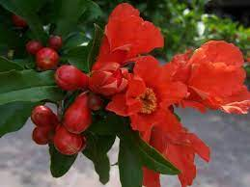
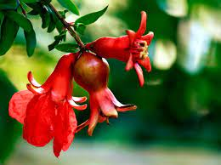
2. Nghĩa của từ trong ngữ cảnh
Trong mỗi ngữ cảnh, từ thể hiện khả năng kết hợp với các yếu tố khác, qua đó bộ lộ một nghĩa xác định nào đó. Khi gặp một từ không biết nghĩa, có thể dựa vào ngữ cảnh để xác định nghĩa của từ.
Ví dụ 3:
Dưới trăng quyên đã gọi hè
Đầu tường lửa lựu lập lòe đơn bông.
(Nguyễn Du, Truyện Kiều)
Lửa: màu đỏ của hoa lựu.
Nghĩa của từ lửa trong ngữ cảnh trên sử dụng với nghĩa ẩn dụ không dùng theo nghĩa thông thường.

Slide 9


II. Thực hành tiếng Việt

Slide 10






II. Thực hành tiếng Việt
PHIẾU BÀI TẬP SỐ 1
Bài tập 1,3
Ngữ cảnh | Nghĩa của từ trong ngữ cảnh | Căn cứ vào đâu
1. Em bé ngồi nhìn ra ruộng lúa Trời tối trên đầu hè. Nửa vừng trăng non. ( Vũ Quần Phương, Đợi mẹ)
2.[…] Tim cậu đập nhanh khi nó nghĩ về kho báu, đập chậm hẳn khi cậu mơ màng lặng nhìn chân trời vô tận trên sa mạc. Nhưng nó không bao giờ câm nín kể cả khi cậu và nhà luyện kim đan không nói với nhau một lời nào.
Em hãy nêu cách xác định nghĩa của từ đưa vào ngữ cảnh?

Slide 11





Ngữ cảnh | Nghĩa của từ trong ngữ cảnh | Căn cứ vào đâu
1. Em bé ngồi nhìn ra ruộng lúa Trời tối trên đầu hè. Nửa vừng trăng non. ( Vũ Quần Phương, Đợi mẹ)
2.[…] Tim cậu đập nhanh khi nó nghĩ về kho báu, đập chậm hẳn khi cậu mơ màng lặng nhìn chân trời vô tận trên sa mạc. Nhưng nó không bao giờ câm nín kể cả khi cậu và nhà luyện kim đan không nói với nhau một lời nào.
Trăng đầu tháng còn khuyết, chưa tròn
Từ ngữ: “nửa vừng trăng”
Không có cảm xúc, trái tim không gửi thông điệp
Dựa vào ngữ cảnh đang nói về trái tim
Em hãy nêu cách xác định nghĩa của từ đưa vào ngữ cảnh?
Cách xác định nghĩa của từ trong ngữ cảnh:
👉 Cần dựa vào từ ngữ trong ngữ cảnh.
👉 Cần phải lưu ý xem trong ngữ cảnh này, từ được dùng theo nghĩa thông thường hay dùng với nghĩa khác.

Slide 12

Bài tập 2
PHIẾU BÀI TẬP SỐ 2
Ngữ cảnh | Nghĩa của từ trong ngữ cảnh | Ví dụ
Trái tim tôi trong một phút bỗng mềm đi. Một nỗi gì lâng lâng như hạnh phúc. Được âu yếm, được vuốt ve, đùm bọc, Được âm thầm cất tiếng ca ru. (Anh Ngọc, Một con mèo nằm ngủ trên ngực tôi)
Cô đã mềm lòng trước việc làm của nó.
Cô ấy miệng cứng nhưng dạ mềm.
Dịu dàng, tràn ngập tình yêu thương

Slide 13
Bài tập 4. Xác định nghĩa của các từ được in đậm trong các câu sau và giải thích cách xác định nghĩa của các từ ấy.
PHIẾU BÀI TẬP SỐ 3
Ngữ cảnh | Nghĩa của từ trong ngữ cảnh | Căn cứ vào đâu
a. Cha ông ta đã mở mang vùng đất hoang này để trồng trọt, sinh sống từ rất lâu đời. Công lao khai khẩn ấy con cháu cần đời đời ghi nhớ.
b. Một mình chị ấy quán xuyến mọi việc trong gia đình từ dọn dẹp, nấu ăn đến đưa đón, dạy dỗ con cái.
Làm cho đất khai hoang trở thành đất trồng trọt.
Dựa vào ngữ cảnh là cụm từ “ mở mang vùng đất hoang này để trồng trọt, sinh sống”
Dựa vào câu văn “ Một mình chị ấy quán xuyến mọi việc trong gia đình từ dọn dẹp, nấu ăn đến đưa đón, dạy dỗ con cái.”
Trông coi, đảm đương hết mọi việc.

Slide 14
Bài tập 4. Xác định nghĩa của các từ được in đậm trong các câu sau và giải thích cách xác định nghĩa của các từ ấy.
Ngữ cảnh | Nghĩa của từ trong ngữ cảnh | Căn cứ vào đâu
c. Người vị tha luôn vì người khác, biết nghĩ cho người khác. Đây là một đức tính tốt. Trái với người vị tha là người vị kỉ.
d. Bây giờ tôi chẳng thiết tha với chuyện gì cả. Tôi chỉ tha thiết mong anh giải quyết cho trường hợp của tôi.
Người chỉ biết lo đến lợi ích cá nhân mình, đặt trên lợi ích của người khác, của xã hội.
Dựa vào các câu văn
“ Người vị tha luôn vì người khác, biết nghĩ cho người khác.” “Trái với vị tha là người vị kỉ”
thiết tha: luôn luôn nghĩ đến, quan tâm đến
Dựa vào cả câu văn.

Slide 15

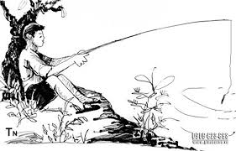
BÀI TẬP VẬN DỤNG
Xác định nghĩa của từ “cần” trong ngữ cảnh sau và căn cứ vào đâu em xác định được.
Tựa gối ôm cần lâu chẳng được
Cá đâu đớp động dưới chân bèo
( Câu cá mùa thu – Nguyễn Khuyến)
☘ Cần: chỉ cần câu cá
☘ Căn cứ vào: - nhan đề của bài thơ,
- câu thơ “ Cá đâu đớp động dưới chân bèo”

Slide 16
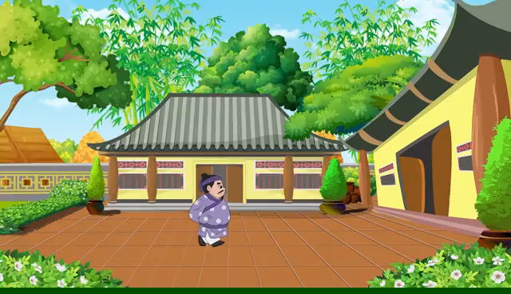
Em hãy nêu suy nghĩ của mình về cách cậu bé áp dụng cách nói “có đầu có đuôi” trong trường hợp sau:

